Slide 1
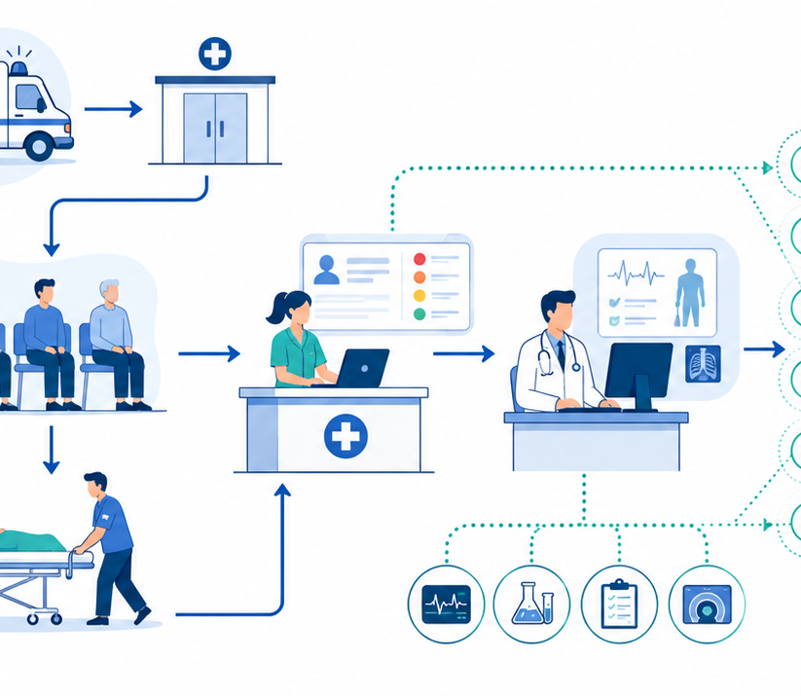
1
后端优化：auto / user / HIS 的统一接入
运行形态：EDSIM_MODE=auto 承载 ui_mode=user；LLM 已启用；HIS=sqlite_dev
统一运行时
auto runtime
其他患者：按 auto 规则 / 状态机同步推进
User Patient 1：注入 auto 世界，但受排队规则约束
Doctor 阶段：仅轮到问诊时开启 LLM brain + RAG
HIS：auto 与 user 事件写入同一个 sqlite_dev 数据库
统一运行时 + 统一 HIS 记录层：从交互流程走向可追踪数据闭环
生物医学工程 / BME1315课程汇报
2026 年 5 月 15 日
第 1 页 / 共 5 页
Notes:
本周后端优化的整体思路。我们将 user mode 放在 EDSIM_MODE=auto 的统一运行时中，而不是单独启动一个 user 后端。这样，我自己的 patient 会被注入 auto 世界，其余患者仍然按照原有规则和状态机同步推进。与此同时，HIS 作为统一记录层，同时接收 auto 和 user 两类写入，因此后端运行逻辑和数据记录逻辑被真正打通。

Slide 2
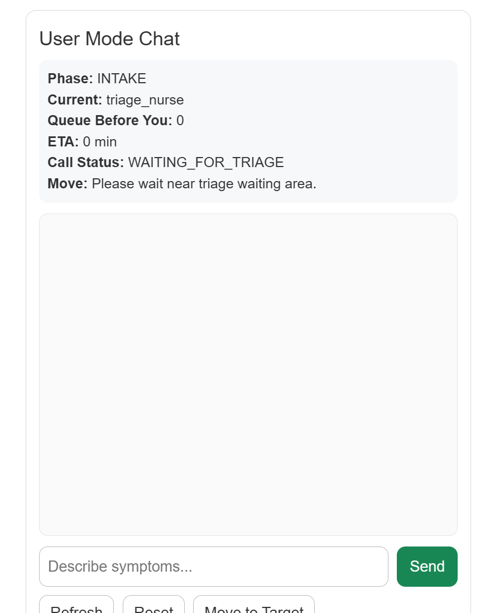
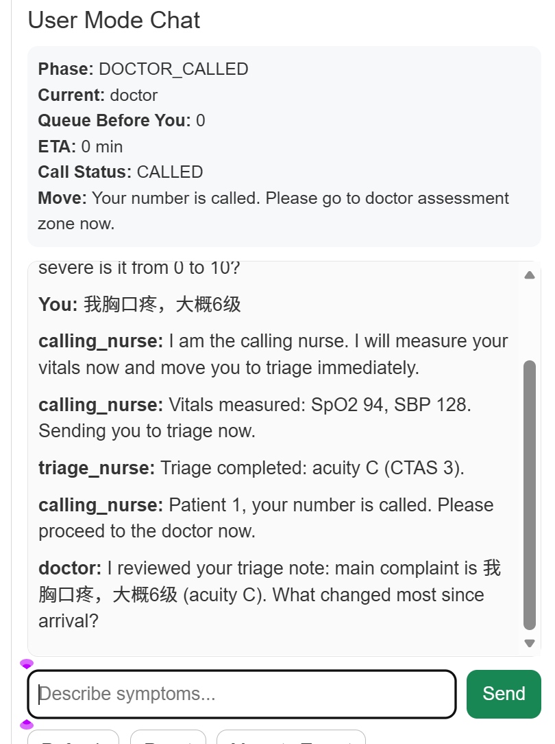
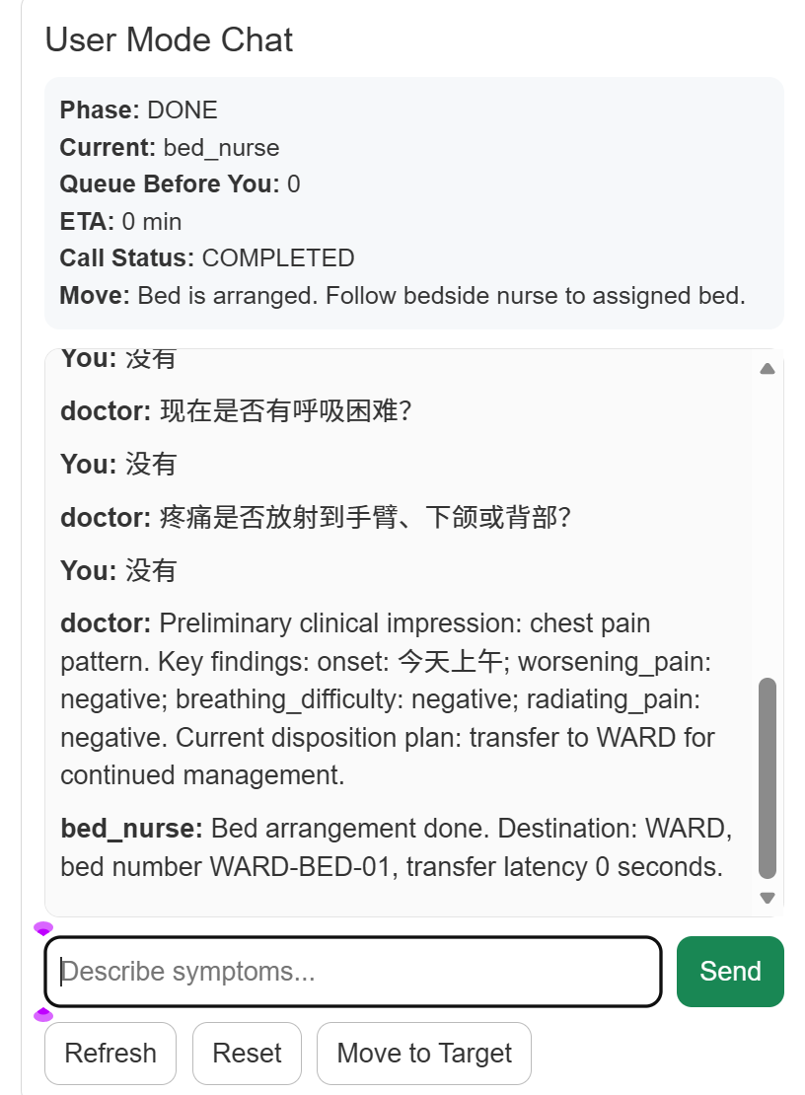
2
User patient 嵌入 auto 流程：排队、问诊与转归
用户不是独立后端，而是作为 User Patient 1 注入 auto runtime
INTAKE / 等待分诊
DOCTOR_CALLED / 开启问诊
DONE / 转入病房
进入系统
分诊 / 排队
叫号
Doctor LLM/RAG
handoff
WARD
关键机制：user 遵守 queue / state machine；doctor LLM/RAG 只在问诊阶段启用；其他 patient 同步步进并继续写入 HIS。
生物医学工程 / BME1315课程汇报
2026 年 5 月 15 日
第 2 页 / 共 5 页
Notes:
展示 user patient 如何嵌入 auto 流程。从左到右可以看到，我不是直接进入问诊，而是先经历 intake、等待分诊、再到叫号、doctor 问诊和最终 handoff。也就是说，user mode 仍然受 queue 和状态机约束。只有轮到 doctor 评估时，LLM brain 和 RAG 才开启，以保证问诊更自然；同时，其他 patient 仍在后台同步步进并持续写入 HIS。

Slide 3
3
HIS 写入结果与接口 v1 一致性证据
SQLite 已产生真实业务数据；内部 ID 与事件记录开始对齐接口契约
关键表记录量
接口契约对齐检查
encounters
111
检查项
数据库证据
结论
triage_records
111
event_registry
194
patient_id
P-xxxxxxxx
内部对齐
current_summaries
111
encounter_id
E-YYYYMMDDHHmmss-xxxx
内部对齐
handoff_snapshots
68
audit_logs
130
triage / zone
L3 → yellow（user case）
已落库
outbox_events
130
event envelope
event_id, type, time, patient, encounter, payload
已记录
案例映射
audit / outbox
130 / 130 条
可审计 / 待发布
public encounter: enc-2ffe011cbe
internal encounter: E-20260515150846-6f1c
internal patient: P-656e8c67
ctas_level: L3 | zone: yellow | status: COMPLETED
public ID
enc-* 保存在 metadata
过渡中
引用数据：data/21_counts.tsv；data/11_encounters_sample.tsv；data/12_triage_sample.tsv；data/13_event_registry_sample.tsv；data/16_audit_logs_sample.tsv；data/17_outbox_events_sample.tsv
HIS 不再是空壳：auto 与 user 流程已形成可查询、可审计、可交换的数据证据
生物医学工程 / BME1315课程汇报
2026 年 5 月 15 日
第 3 页 / 共 5 页
Notes:
HIS 写入结果以及与接口 v1 的一致性证据。左侧统计图表明，当前数据库中已经有 111 条 encounter、194 条 event，以及 130 条 audit 和 outbox 记录，说明 HIS 已经发生了真实写入。右侧则展示关键对齐项：内部 patient_id 和 encounter_id 已符合统一格式，triage、event envelope、audit 和 outbox 也都已经落库。当前还在过渡的是前端 public ID，没有完全切换到内部规范。

Slide 4
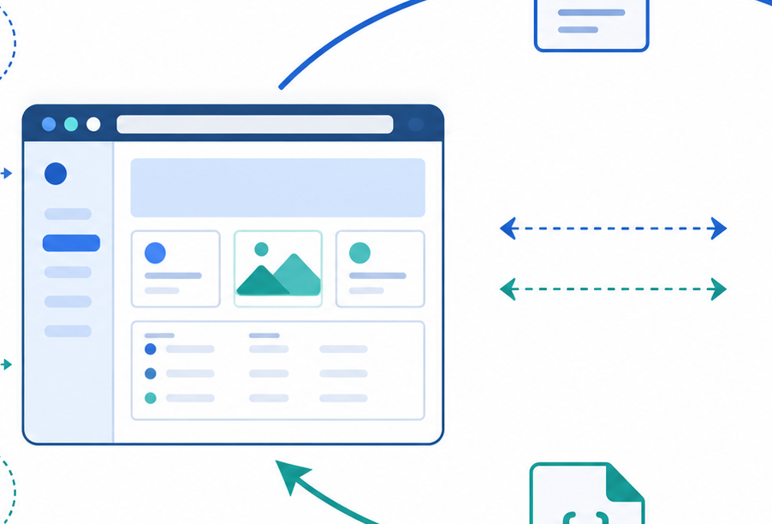
4
前端优化：通信硬化、状态机修复与可观测性
目标：让 auto/user 共通链路从“能显示”升级为“可诊断、可恢复、可解释”
问题—修复—效果
原先问题
本周修复
当前效果
process_environment 返回不稳定
接口硬化：405/400/500/200 均返回 JSON
不再依赖 HTML 500 调试
load 回调无条件推进
检查 HTTP 状态与 ok:true
失败时停留 process 并重试
同步异常难定位
新增 lastProcessStatus / Error / RetryCount
可观察性增强
auto/user 过程难解释
明确 movement → update → execute → process 闭环
便于演示与排查
JSON API hardening
Retry on failure
Debug signals
测试结果：Django 端点与同步测试 16 passed
引用资料：frontend.md；Generated front-end/back-end synchronization visual
前端优化重点：不是换 UI，而是增强通信可靠性、状态机正确性与故障定位能力
生物医学工程 / BME1315课程汇报
2026 年 5 月 15 日
第 4 页 / 共 5 页
Notes:
前端方面，原来的问题在于接口异常时难以诊断，状态机也可能在失败时误推进。本周我们做了三类修复：第一，将 process_environment 等关键接口统一成结构化 JSON 返回；第二，在前端状态机中加入 ok:true 和状态检查；第三，新增调试字段和 lag 提示。这样前端从“能显示”进一步提升为“可诊断、可恢复、可解释”

Slide 5
5
前后端实时闭环、测试结果与剩余风险
从 movement 生产到 environment 回写，构建可追踪的同步链路
实时同步链路
验证结果
• 新增/扩展 Django 端点与同步测试
• 本地快速回归：16 passed
• process_environment 返回结构化 JSON
movement/<step>.json
后端生成 movement_path
/update_environment/
前端拉取 step movement
剩余风险
当 backend_alive=false 或 stalled=true 时，前端即使接口正常，也可能等不到新 movement。
表现：人物不继续移动；本质：runtime 消费链中断。
execute
逐格移动 + walk 动画
/process_environment/
回写环境状态
恢复同步判据
environment/<step>.json
进入下一步循环
backend_alive=true；stalled=false；pending_command_count 不持续积压；latest_environment_step 跟随 movement 增长。
引用资料：frontend.md
本周交付：后端 HIS 接入 + user 嵌入 auto + 前端同步链路可观测化
生物医学工程 / BME1315课程汇报
2026 年 5 月 15 日
第 5 页 / 共 5 页
Notes:
这一页说明前后端实时闭环和本周测试结果。左侧流程图展示了完整链路：后端生成 movement，前端通过 update 拉取，再在 execute 中逐格移动，之后通过 process_environment 回写状态，最后进入下一步循环。右侧结果表明，本周同步相关测试已扩展，快速回归达到 16 passed。与此同时，也保留一个明确风险：如果 backend stalled，前端即使接口正常，也可能等不到新的 movement。

